Slide 1
Projet BRER Banque de ressources éducatives en réseau
Présentation au comité du projet Fuscia
12 avril 2012
Centre de recherche
LICEF
Vitrine technologie -
éducation

Slide 2
Activités des partenaires
Centre de recherche LICEF, Télé-université (TÉLUQ) :
Depuis 1995 : plusieurs projets liés aux banques de ressources, web sémantique, interopérabilité… (Canarie, EduSource, Lornet)
Outils de recherche et d’indexation de ressources (Paloma)
Travaux sur la modélisation des connaissances, l’ingénierie pédagogique et la modélisation des connaissances
www.licef.ca
Vitrine technologie – éducation (VTÉ) :
Projet Eurêka (depuis 2004) : plateforme logicielle + collection de plus de 8 000 ressources pour l’ordre collégial
Fiches (métadonnées) utilisant le profil d’application du standard LOM
www.eureka.ntic.org

Slide 3
Développement des référentiels
Primaire et secondaire :
Carrefour Éducation, GRICS, SOFAD
Collégial - Communauté Eurêka :
APOP, CCDMD, DECclic, Cégep@distance
Universitaire - Communauté Paloma/PalomaWeb:
eduSource, RÉA-UQ, eduRafael, LORNET-TELOS, Quality for Reuse (Q4R), IDLD
Participation aux initiatives internationales :
GLOBE (Ariadne, Merlot, EdNa + autres réseaux )
ISO/CEI SC36 19788 Metadata for learning resources (MLR)
IMS : IMS-LD, IMS-LODE (iLOX)

Slide 4
Projet BRER : données générales
Durée : 3 ans (octobre 2010 à septembre 2013)
Appui financier 500 000 $ : Ministère de l’Éducation du Québec
Partenaires de réalisation :
Télé-Université du Québec - TÉLUQ (Centre de recherche LICEF)
Collège de Bois-de-Boulogne (Vitrine technologie –éducation - VTÉ)
Partenaires conseils:
Projet ORI-OAI, UNIT
Groupe GTN-Québec (groupe interordres sur les normes et standards TI pour l’apprentissage, la formation et l’éducation)

Slide 5
Publics cibles
Fournisseurs de ressources (institutions d’enseignement, centres multimédias, bibliothèques…)
Les fournisseurs doivent disposer d’outils pour exposer leurs ressources au moissonnage quel que soit leur format de métadonnées
Les fournisseurs ne souhaitant pas investir techniquement pour exposer leurs ressources devraient pouvoir installer rapidement une passerelle vers les normes
Diffuseurs de ressources (portails, LCMS, RSS,…)
Multiplication des points d’accès proches des usagers
Utilisateurs de ressources (professeurs, étudiants)
Moissonnages personnalisés à partir de sources dont la qualité est garantie; accès à des collections

Slide 6
Objectifs généraux de BRER
Fournir les outils pour accéder à une masse critique de ressources d’enseignement et d’apprentissage (RÉA) par moissonnage des banques en réseau
Mutualiser les développements des systèmes Paloma, Eurêka et ORI-OAI, sur de nouvelles bases
Consolider et développer le partenariat entre les opérateurs de banques de ressources francophones
Mettre en place des outils méthodologiques soutenant la qualité des banques de ressources
Pérenniser l’expertise acquise dans les référentiels de ressources et leur référencement

Slide 7
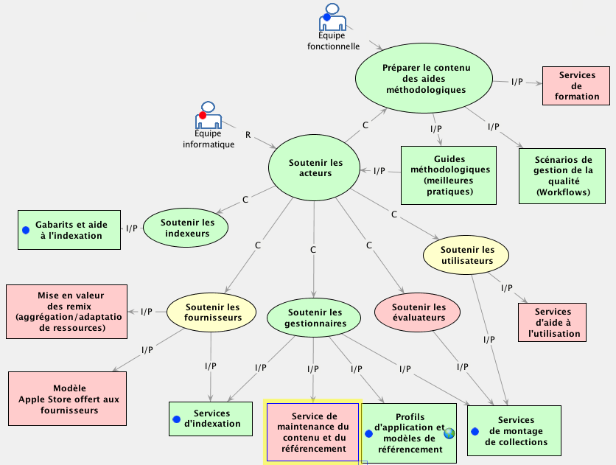
Services BRER Composante : Soutenir les communautés

Slide 8
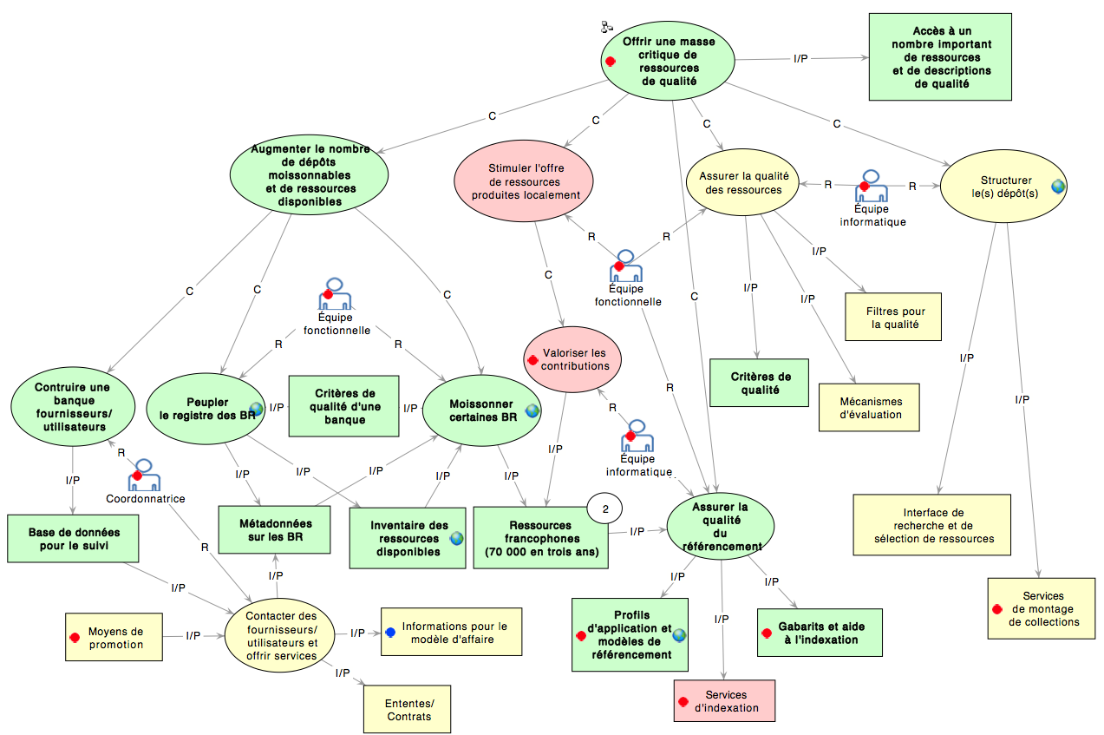
Services BRER Composante : Offrir une masse critique de ressources

Slide 9
Système COMÈTE Gestionnaire de métadonnées
Projet BRER

Slide 10
Comète
Une application logicielle permettant de trouver, agréger, organiser en collection et diffuser le patrimoine numérique des institutions d'enseignement et autres intervenants des systèmes d'éducation
Construite à partir des projets : Eurêka, Paloma et ORI-OAI
Sur de nouvelles bases associatives entre métadonnées
Projet «open source» en développement

Slide 11
Problématique
Référentiels contenant de nombreux formats
Référentiels et dépôts accessibles selon différents protocoles
Métadonnées valides ?
Utilisation de multiples vocabulaires ? Lesquels ?
L’indexation, même bien faite, est-elle finalement utile au niveau des recherches de ressources ?
Comment gérer, organiser et exploiter toutes ces métadonnées diversifiées ?
.
.
.

Slide 12
Objectifs de Comète
Développer un gestionnaire de ressources…
Acceptant divers formats de métadonnées autres que LOM ou DC, notamment MLR et ILOX
Gérant identités des personnes et des organisations
Gérant des vocabulaires diversifiés : contenu, langue
Permettant des recherches plus ciblées
Évolutif technologiquement
Ouvert et accessible à tous les fournisseurs et utilisateurs

Slide 13
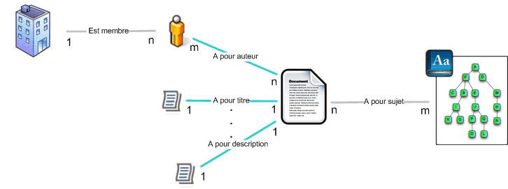
Métadonnées
De façon générale

Slide 14
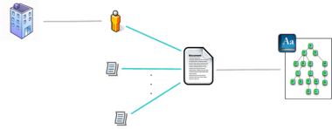
Comment éviter ceci ?
Gestion cloisonnée des données

Slide 15
Mise en relation complète
Représentation par graphe
.
.
.

Slide 16
Interfaces usager (IU)

Slide 17
IU - Recherche

Slide 18
IU - Ajout fiches

Slide 19
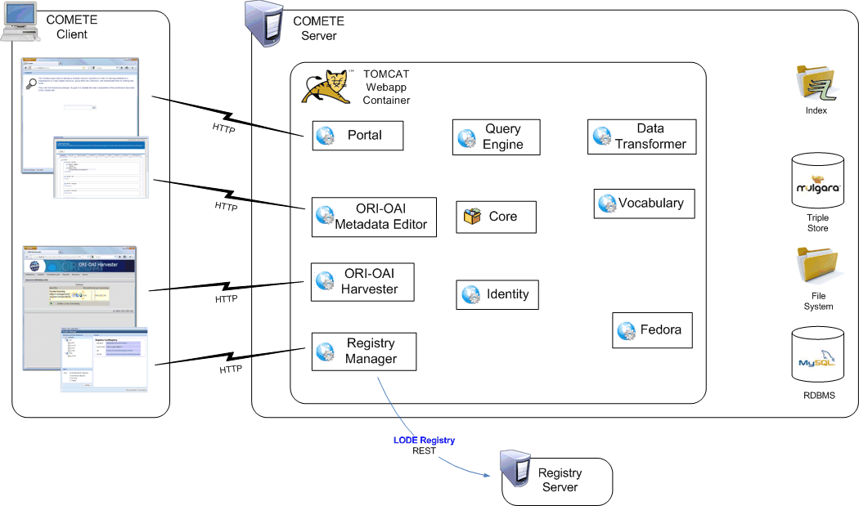
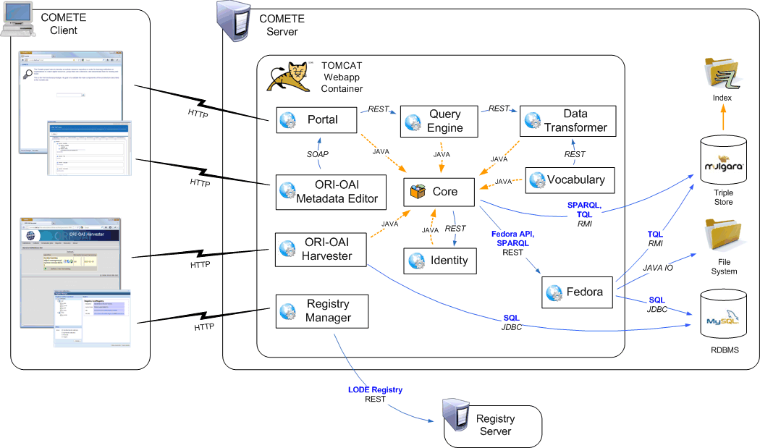
Architecture - vue générale

Slide 20
Resource Description Framework (RDF)
Permet de formaliser les données en réseau (triplets)
Convient à la représentation de tous les liens entre entités présentes dans les métadonnées
Avantages :
Flexibilité
Compatibilité
Évolution
Approche quasi incontournable

Slide 21
Fedora Commons
Framework Java pour la gestion d’objets numériques
Création, lecture, mise à jour, suppression (CRUD)
Versionnage
Ouverture, «datastreams»
Représentations directes, virtuelles
Support RDF unifié des objets numériques
Très actifs, communauté vivante

Slide 22
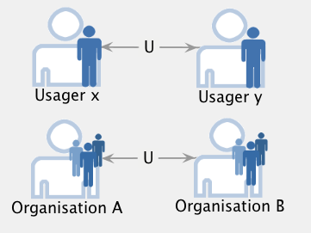
Gestion des identités
Résolution
Heuristique d’unicité
Construction incrémentale
Fusion automatique, manuelle
Édition des données
Traitements formats identités (VCard, texte simple,…)

Slide 23
Gestion des vocabulaires
Vocabulaires contrôlés, taxonomies, folksonomies, thesaurus
Unicité des termes et des structures
Formats SKOS, support VDEX
Édition, mise à jour, maintenance
Équivalences
Exploitation hiérarchique

Slide 24
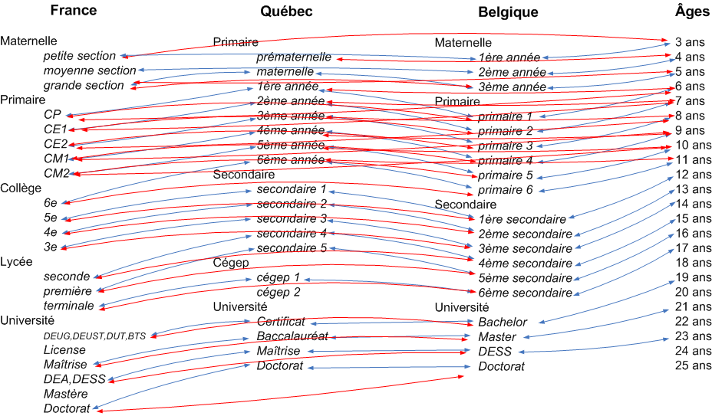
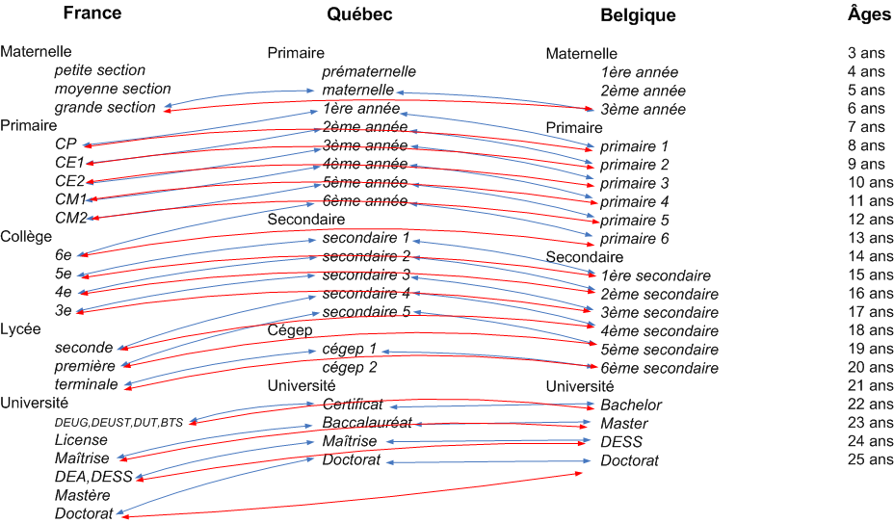
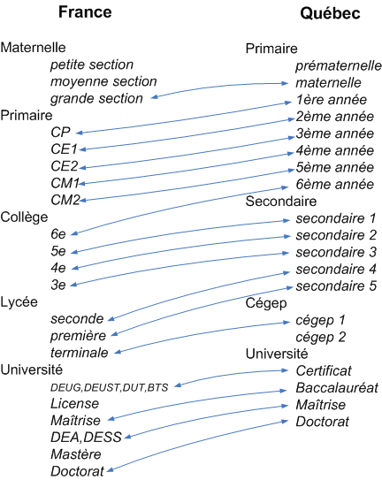
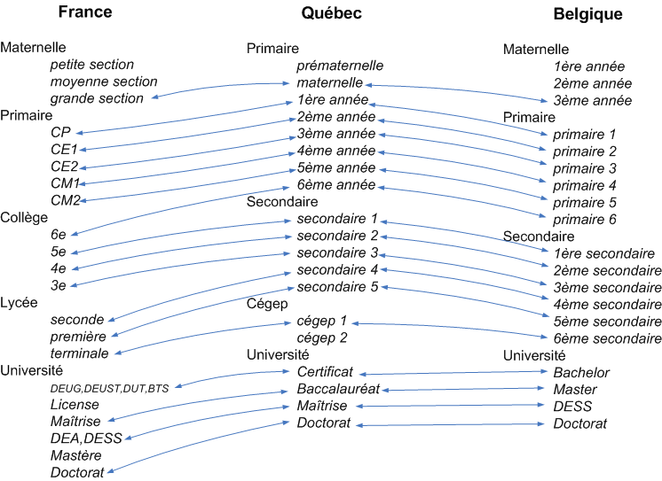
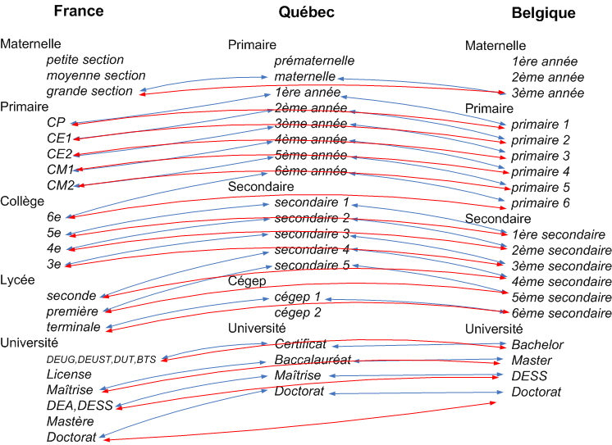
Vocabulaire - équivalence

Slide 25
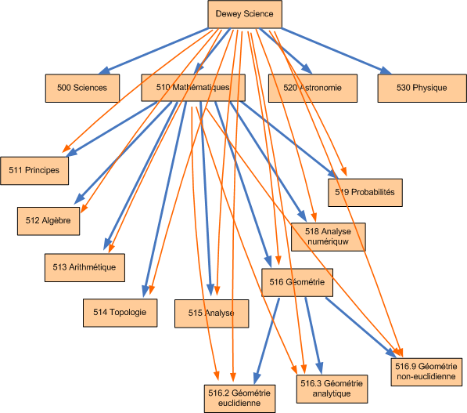
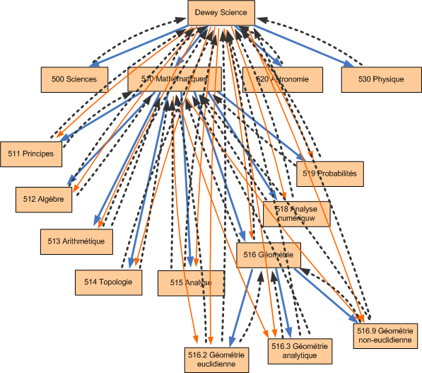
Vocabulaire - spécialisation

Slide 26
Stockage des données - Fedora

Slide 27
Stockage des triplets

Slide 28
Recherche
Plein-texte, avancée
Navigation thématique
Restriction sur vocabulaires
Exploitation des équivalences
Tri par pertinence

Slide 29
Exemples de recherche
“Toutes les ressources de tel auteur ?”
“Toutes les ressources provenant de telle organisation ?”
“Toutes les ressources des auteurs ayant publié avec untel ?”
“Exercices référencés sous Dewey mathématique et sous les classifications équivalentes dans les disciplines collégiales ?”
“Tous les tutoriels de géométrie et ses sous-ensembles, mais excluant la géométrie Euclidienne ?”
“Rapports sur les outils open source qui peuvent remplacer l’outil X ?”

Slide 30
Métamodèle
Réseau sémantique des entités communes pertinentes jouant un rôle dans la dynamique du système
Fournit une base solide à la représentation du réseau d’information
Permet d’exploiter de multiples standards de métadonnées indépendamment de leur formats d'arrivée
Appelé à évoluer avec le temps

Slide 31
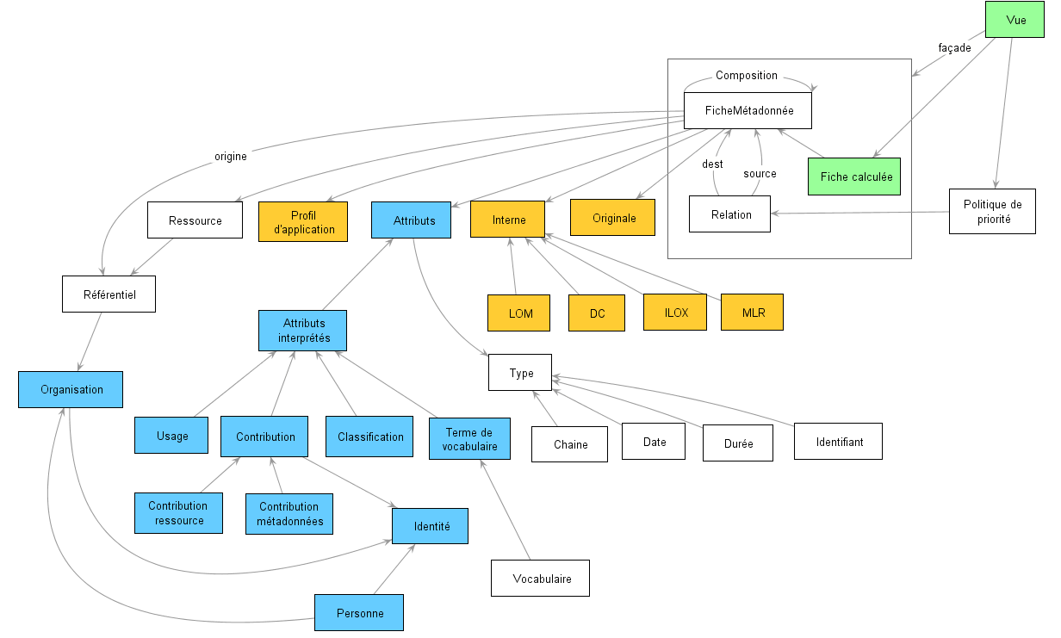
Structure du métamodèle

Slide 32
Avantages techniques
Architecture modulaire (réelle)
Services REST, APIs bien définies
Facilité de maintenance et d’évolution
Facilité de manipulation des triples RDF
Pouvoir expressif des requêtes SPARQL
Traitements provenant de sources distribuées
Capacité d’inférence
Flexibilité dans les travaux de développement

Slide 33
Avantages pour les usagers
Organisation sémantique des ressources existantes ou moissonnées à partir de répertoires choisis
Recherche inter-formats, inter-vocabulaires, inter-linguistiques
Recherche combinant acteurs (identité), sémantique et contenu des ressources (Dewey,…), propriétés des ressources (groupe d'âge, technologie, pédagogie, …)
Construction de collections
personnalisées selon différents critères
obtenues et offertes selon différents formats
Adaptabilité aux formats de métadonnées des fournisseurs de contenu

Slide 34
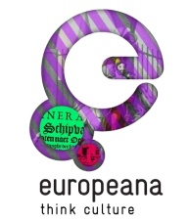
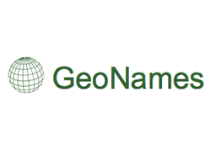
Interopérabilité
Communautés
Thésaurus SKOS
Linked data (SPARQL Endpoints, services, ressources)

Slide 35
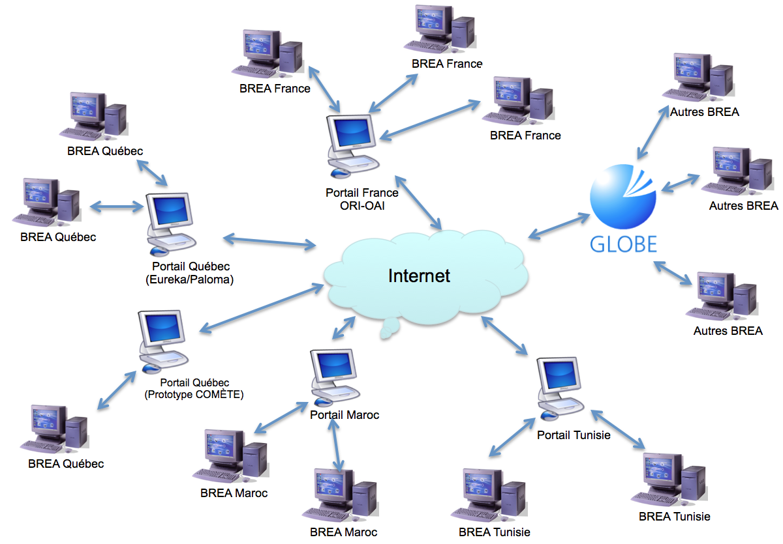
Vision : un espace francophone de partage

Slide 36
Pourquoi pas Google ?
La crédibilité du contenu pour la formation doit être garantie par des institutions reconnues, produites par des enseignants qualifiés.
Les métadonnées prescrites dans les profils d’application standards fournissent de précieuses informations non disponibles lors d’une simple recherche sur le Web, notamment sur les droits d’utilisation.
Plusieurs référentiels organisent l’ajout de commentaires et de recommandations fort utiles pour la réutilisation.
Des projets comme Quality for Reuse (www.q4r.org), lancé par la TÉLUQ, contribuent également à la qualité des ressources et de leur référencement.
Les recherches à l’aide des propriétés des ressources peuvent être ciblées en fonction des besoins des usagers, mieux que sur la base de vagues mots-clés.

Slide 37
En conclusion…
Projet ambitieux, mais nécessaire
Ressources limitées pour le développement
Nécessité de conjuguer les efforts avec d’autres partenaires poursuivant les mêmes objectifs : échange, partage et mutualisation des ressources éducatives numériques et des outils
Collaboration UNIT, ORI-OAI
Projet REFRER proposé au Fonds francophone des inforoutes (Maroc, Tunisie, France, Québec)

Slide 38
Questions? Commentaires?
Équipe BRER
Direction :
Gilbert Paquette (TÉLUQ) et Pierre-Julien Guay (VTÉ)
Coordination : Monique Charpentier
Équipe architecture et développement :
Benoit Grégoire, Alexis Miara, Frédéric Bergeron
Équipe fonctionnelle:
Andrée Beaudin-Lecours, Monique Charpentier Consultants :
Marc-Antoine Parent (GTN-Québec)
Yohan Colmant (ORI-OAI)

